Slide 1

SISTEM INFORMASI UDAYANA
2020
Adi Saputro Wibowo (1708561054)

Slide 2
ROLE MAHASISWA
2020
Mendaftar sebagai mahasiswa
Melihat informasi data diri
Melihat data mahasiswa di salah satu kelas dan pembimbing akademik
Melihat data diri informasi dosen
Bisa mengedit informasi diri
Mendaftarkan diri ke matakuliah
SISTEM INFORMASI UDAYANA

Slide 3
ROLE DOSEN
2020
Login dosen
Melihat informasi diri dan informasi mahasiswa
Membuat kelas
Mengedit kelas
Menghilangkan kelas dengan cara di berikan status tidak ada/ tidak berlaku
Melihat daftar mahasiswa yang mendaftar ke salah satu matakuliah
SISTEM INFORMASI UDAYANA

Slide 4
ROLE ADMIN
2020
Mendaftarkan dosen
Melihat informasi diri
Mwncabut akses mahasiswa dengan label tertentu
Mencabut akses dosen dengan label tertentu
SISTEM INFORMASI UDAYANA

Slide 5
AKUN DUMMY
20XX
Mahasiswa :
Username : 1708561054
Password : 12345678
Dosen :
Username : 123456789
Password : 12345678
Admin :
Username : admin
Password : admin123

Slide 6
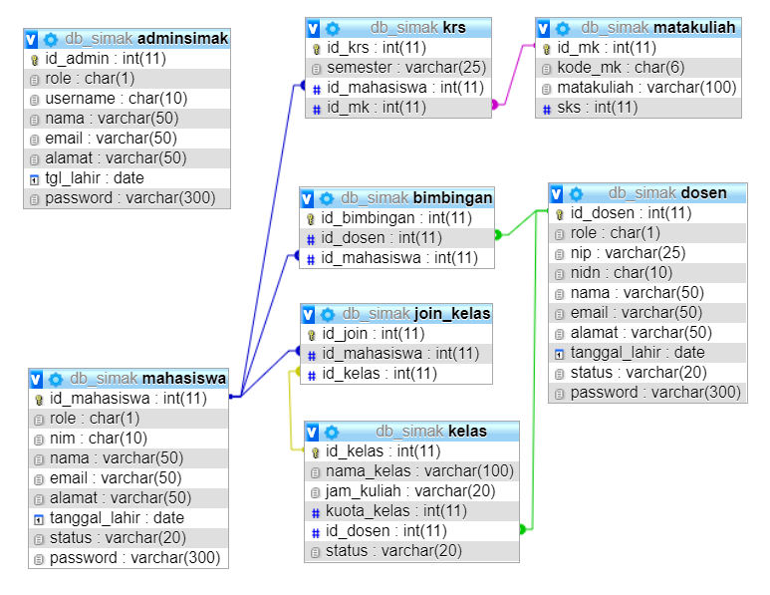
DESAIN DATABASE
20XX

Slide 7
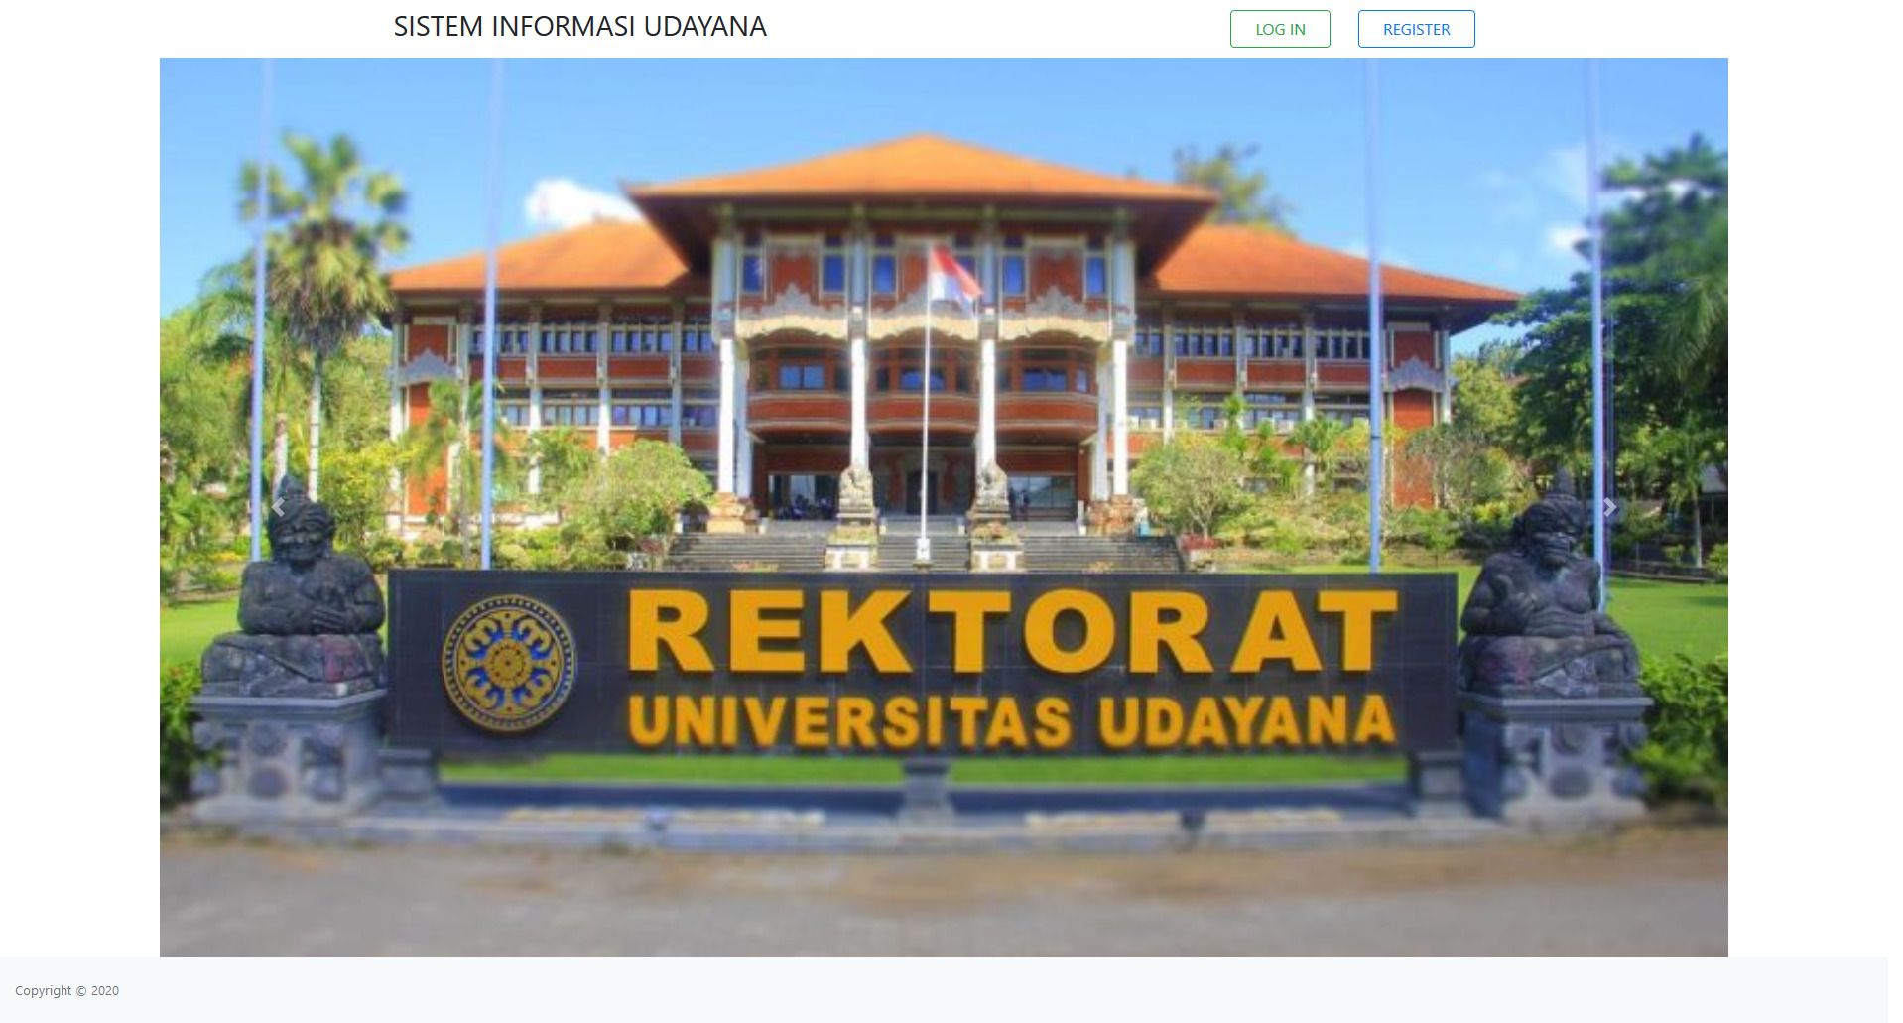
LANDING PAGE
20XX

Slide 8
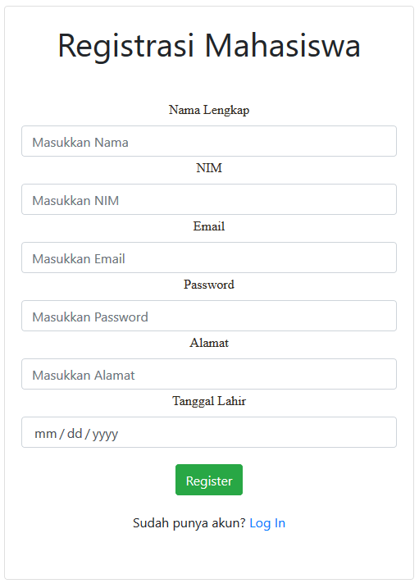
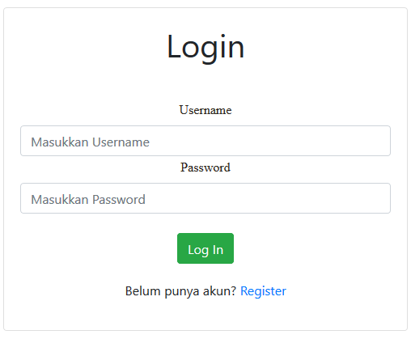
LOGIN DAN REGISTRASI
20XX

Slide 9
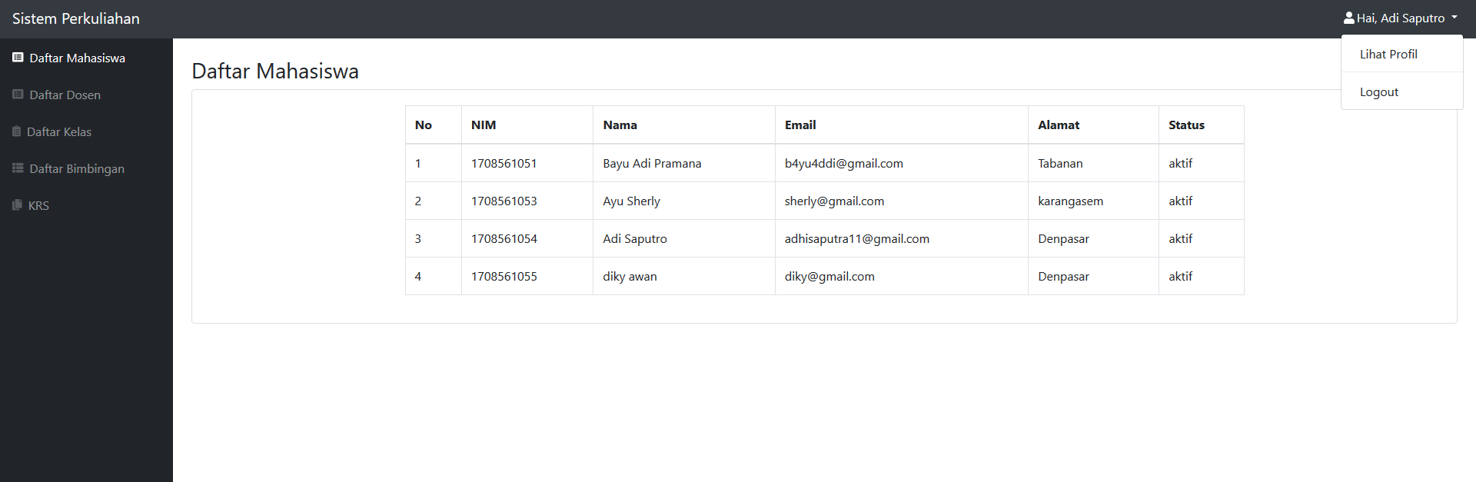
TAMPILAN HALAMAN MAHASISWA
20XX

Slide 10
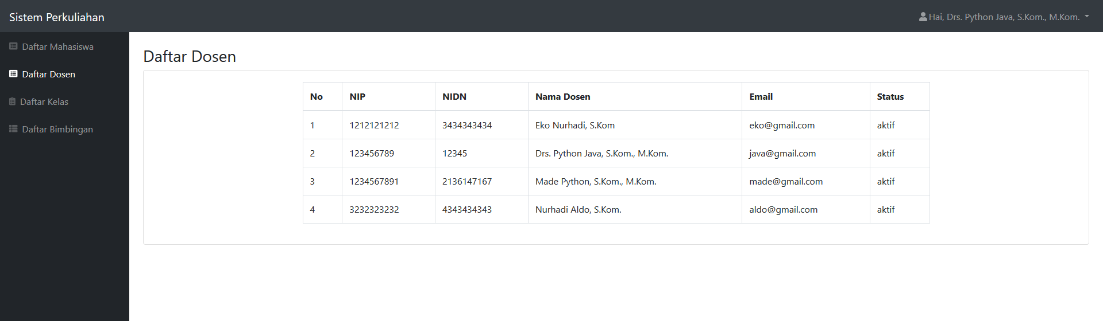
TAMPILAN HALAMAN DOSEN
20XX

Slide 11
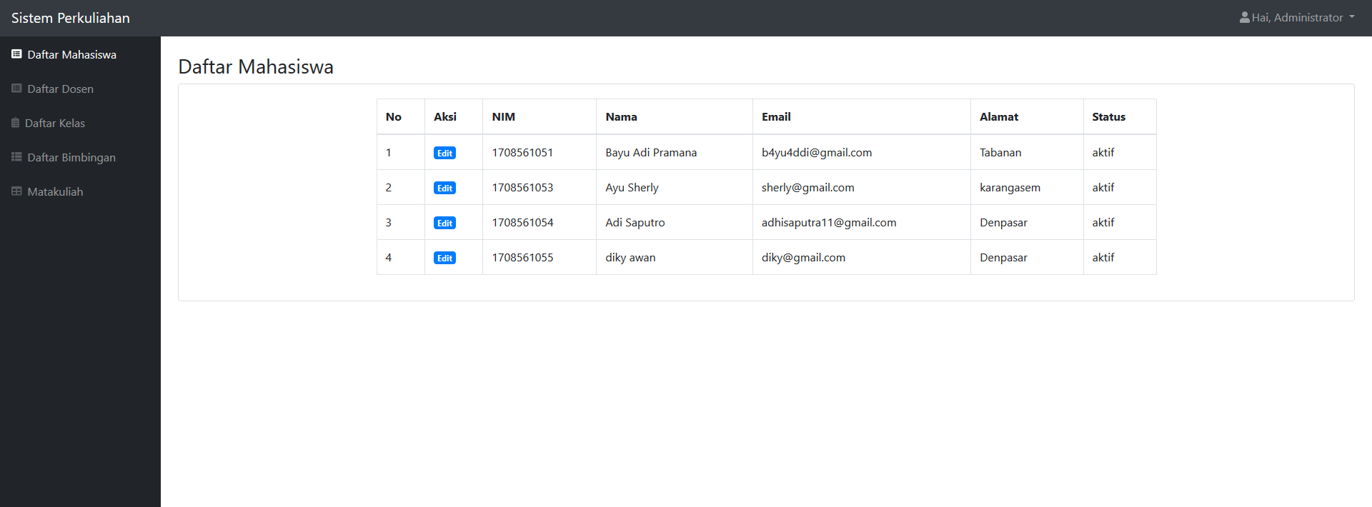
TAMPILAN HALAMAN ADMIN
20XX

Slide 12
THANK YOU!
2020

